Slide 1


Základní škola a mateřská škola J.A.Komenského
v Novém Strašecí
Komenského nám. 209, 271 01 Nové Strašecí
tel. 311 240 401, 311 240 400, email: zsnovstra@email.cz
ČÍSLO PROJEKTU: 1.4 OP VK
NÁZEV: VY_32_INOVACE_19
AUTOR: Mgr., Bc. Daniela Kalistová
OBDOBÍ: 2012-13
ROČNÍK: 8
VZDĚLÁVACÍ OBLAST: Člověk a příroda
VZDĚLÁVACÍ OBOR: Fyzika
TÉMATICKÝ OKRUH: Energie
TÉMA: Skupenské teplo tání - kalorimetrická rovnice
ANOTACE: Materiál slouží jako osnova k procvičování příkladů

Slide 2
Skupenské teplo tání (tuhnutí)
Kalorimetrická rovnice

Slide 3
Teplota tání (tuhnutí) ….. Co víš?
Tání krystalických látek probíhá za určité teploty.
Každá látka má jinou teplotu tání.
Najdi v tabulkách teploty tání (tuhnutí) těchto látek:
Látka | Teplota tání (°C)
Led
Voda
Železo
Rtuť
Ethanol
0
0
1535
-38,9
-115

Slide 4
Teplota tání závisí nejen na druhu látky, ale i na tlaku, při kterém tání probíhá
Kde využíváme jiné teploty tání za jiného tlaku?

Slide 5
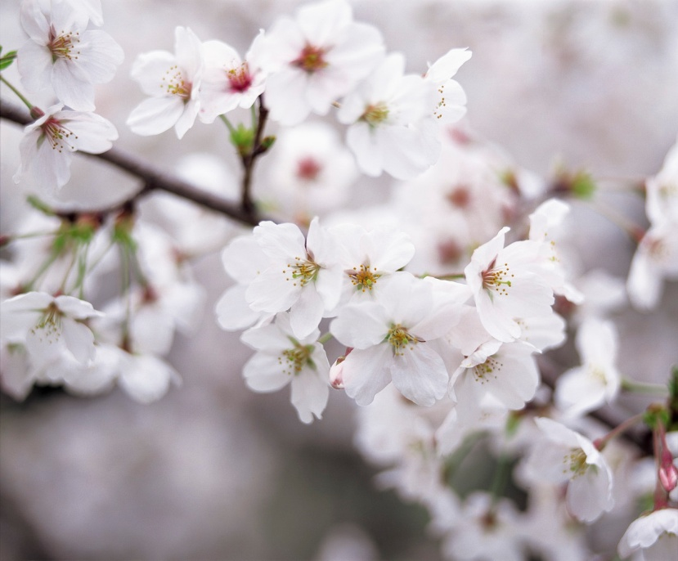
Kde využíváme toho, že voda při tuhnutí pohltí velké množství zimy?

Slide 6
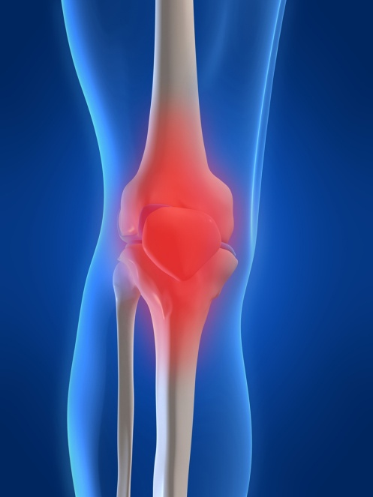
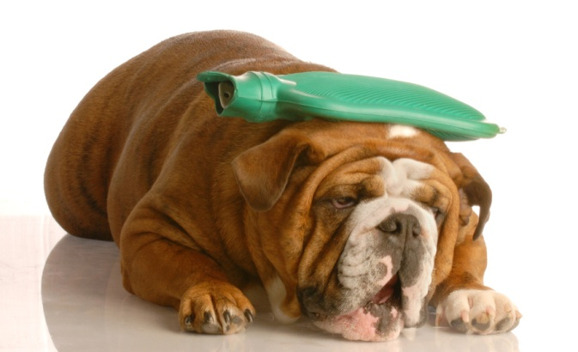
A kde využíváme toho, že led při tání přijme velké množství tepla?

Slide 7
Kus ledu o hmotnosti 3 kg a teplotě -10°C se má přeměnit na vodu o teplotě 20°C. Jaké teplo přijme přitom led a vzniklá voda od svého okolí?
Led se musí ohřát na teplotu tání
Q₁ = m . c₁ . ∆t₁
Led o teplotě 0°C taje na vodu stejné teploty
L_{t} = m . l_{t}
Voda se ohřívá z 0°C na 20°C
Q₂ = m . c₂ . ∆t₂
Q = Q₁ + L_{t} +Q₂
Q = m . c₁ . ∆t₁ + m . l_{t} + m . c₂ . ∆t₂
Q = 3 . 2,09 . 10 + 3 . 334 + 3 . 4,18 . 20
Q = 62,7+ 1002+ 250,8 = 1315,5
Q = 1315,5 kJ

Slide 8
Urči hmotnost ledu počáteční teploty 0°C, který může roztát ve vodě o hmotnosti 4 kg a teplotě 55°C.
Voda
Led
m₁ = 4 kg
t₁ = 55°C
c₁ = 4,18 kJ/kg °C
m₂ = ?
t₂ = 0°C
l_{t} = 334 kJ/kg
t = 0°C
Q = L_{t}
m₁ .c₁ . (t – t₁) = m₂ . l_{t}
4 . 4,18 . (55 – 0) = m₂ . 334
919,6 = 334 . m₂
m₂ = 2,753 kg

Slide 9





FO47EF 9. Rozmarná společnost
Na odpolední slavnosti chtěli účastníci nejprve kávu. Proto maminka dala do elektrické konvice 1,2 l vody teploty 15 °C, c = 4,18 kJ/(kg.°C).
O konvici víme, že má příkon P = 2000 W, účinnost využití tepla 85 %.
a) Jak dlouho by trvalo původní zahřátí vody na teplotu 100 °C?
m₁ = 1,2 kg
t₁ = 15°C
t₂ = 100°C
c₁ = 4,18 kJ/kg °C
P_{p} = 2000 W
η = 85 %
t = ? s

Slide 10
FO47EF 9. Rozmarná společnost
Než konvice byla připojena k elektrické síti, změnili rozhodnutí a chtěli chlazený nápoj. A tak maminka přidala k vodě 150 g ledu o teplotě
0 °C, lt = 334 kJ/kg.
b) Jakou výslednou teplotu by měla voda po roztátí ledu? Roztaje všechen led?
Voda
Led
m₁ = 1,2 kg
t₁ = 15°C
c₁ = 4,18 kJ/kg °C
m₂ = 0,150 kg
t₂ = 0°C
l_{t} = 334 kJ/kg
t = ?°C
Q = L_{t}
m₁ .c₁ . (t₁ – t) = m₂ . l_{t}
1,2 . 4,18 . (15 – t) = 0,150 . 334
15 – t = 10
t = 5°C

Slide 11




FO47EF 9. Rozmarná společnost
Nakonec však přece jen chtěli kávu, proto maminka konvici s vodou i s ledem připojila k síti. O konvici víme, že má příkon P = 2000 W, účinnost využití tepla 85 %.
c) Jak dlouho trvalo nakonec zahřátí vody s ledem na teplotu 100°C?
m₁ = 1,2 kg
t₁ = 15°C
t = 100°C
c₁ = 4,18 kJ/kg °C
m₂ = 0,15 kg
t₂ = 0°C
l_{t} = 334 kJ/kg
P_{p} = 2000 W
η = 85 %
t = ? s

Slide 12
Použité zdroje:
JÁCHIM, František a Jiří TESAŘ. Fyzika pro 9. ročník základní školy. 1. vyd. Praha: SPN, 2000. ISBN 80-7235-130-3.
BOHUNĚK, Jiří. Sbírka úloh z fyziky pro ZŠ: 2.díl. 1. vyd. Praha: Galaxie, 1993. ISBN 80-85204-21-5.
http://fyzikalniolympiada.cz
Obrázky:
www.microsoft.com

